Slide 3

磨尖课05 数列中不等式放缩法的妙用
磨尖点一 先放缩成等差或等比通项，再求和放缩
磨尖点二 先放缩成裂项法通项求和，再求和放缩

Slide 4
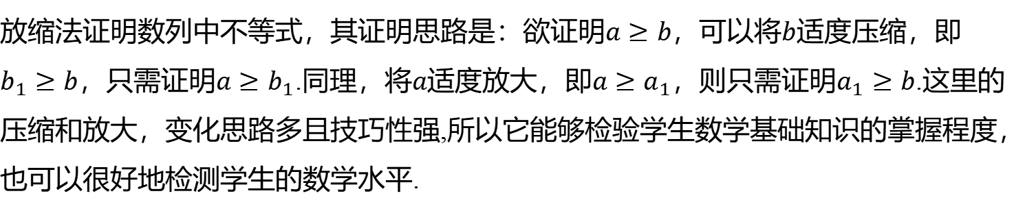
放缩法证明数列中不等式，其证明思路是：欲证明$a≥b$，可以将$b$适度压缩，即$b_{1}≥b$，只需证明$a≥b_{1}$.同理，将$a$适度放大，即$a≥a_{1}$，则只需证明$a_{1}≥b$ .这里的压缩和放大，变化思路多且技巧性强,所以它能够检验学生数学基础知识的掌握程度，也可以很好地检测学生的数学水平.

Slide 5
磨尖点一 先放缩成等差或等比通项，再求和放缩

Slide 6
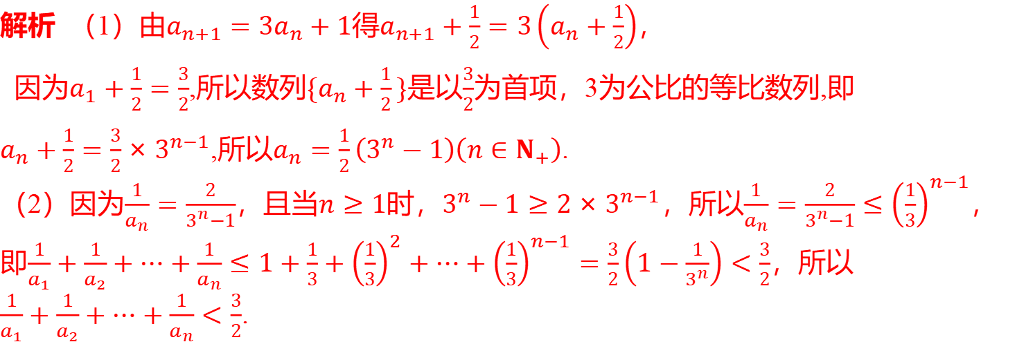
典例1 已知数列$\{a_{n}\}$满足$a_{1}=1$，$a_{n+1}=3a_{n}+1$ .
（1）证明$\{a_{n}+\frac{1}{2}\}$是等比数列，并求$\{a_{n}\}$ 的通项公式.
（2）求证:$\frac{1}{a_{1}}+\frac{1}{a_{2}}+⋯+\frac{1}{a_{n}}<\frac{3}{2}$ .
解析 （1）由$a_{n+1}=3a_{n}+1$得$a_{n+1}+\frac{1}{2}=3\left(a_{n}+\frac{1}{2}\right)$ ，
因为$a_{1}+\frac{1}{2}=\frac{3}{2}$,所以数列$\{a_{n}+\frac{1}{2}\}$是以$\frac{3}{2}$ 为首项，3为公比的等比数列,即
$a_{n}+\frac{1}{2}=\frac{3}{2}×3^{n−1}$,所以$a_{n}=\frac{1}{2}\left(3^{n}−1\right)\left(n∈N_{+}\right)$ .
（2）因为$\frac{1}{a_{n}}=\frac{2}{3^{n}−1}$，且当$n≥1$时，$3^{n}−1≥2×3^{n−1}$，所以$\frac{1}{a_{n}}=\frac{2}{3^{n}−1}≤{\left(\frac{1}{3}\right)}^{n−1}$ ，
即$\frac{1}{a_{1}}+\frac{1}{a_{2}}+⋯+\frac{1}{a_{n}}≤1+\frac{1}{3}+{\left(\frac{1}{3}\right)}^{2}+⋯+{\left(\frac{1}{3}\right)}^{n−1}=\frac{3}{2}\left(1−\frac{1}{3^{n}}\right)<\frac{3}{2}$ ，所以
$\frac{1}{a_{1}}+\frac{1}{a_{2}}+⋯+\frac{1}{a_{n}}<\frac{3}{2}$ .

Slide 7

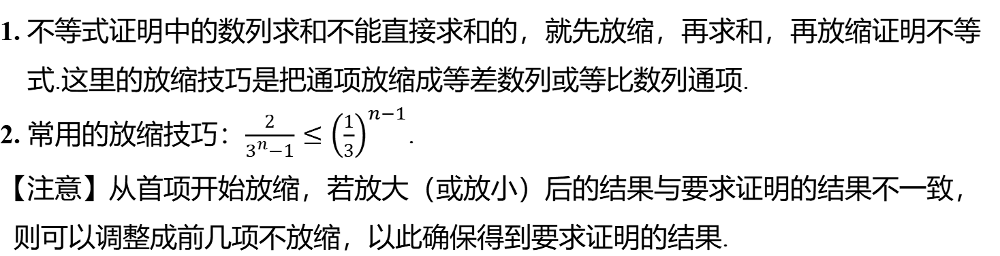
1. 不等式证明中的数列求和不能直接求和的，就先放缩，再求和，再放缩证明不等
式.这里的放缩技巧是把通项放缩成等差数列或等比数列通项.
2. 常用的放缩技巧：$\frac{2}{3^{n}−1}≤{\left(\frac{1}{3}\right)}^{n−1}$ .
【注意】从首项开始放缩，若放大（或放小）后的结果与要求证明的结果不一致，
则可以调整成前几项不放缩，以此确保得到要求证明的结果.

Slide 8

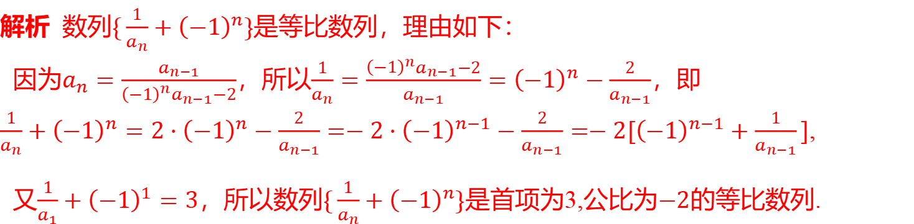
已知数列$\{a_{n}\}$满足$a_{1}=\frac{1}{4}$,$a_{n}=\frac{a_{n−1}}{{\left(−1\right)}^{n}a_{n−1}−2}\left(n≥2,n∈N_{+}\right)$ .
（1）试判断数列$\{\frac{1}{a_{n}}+{\left(−1\right)}^{n}\}$ 是否为等比数列，并说明理由.
解析 数列$\{\frac{1}{a_{n}}+{\left(−1\right)}^{n}\}$ 是等比数列，理由如下：
因为$a_{n}=\frac{a_{n−1}}{{\left(−1\right)}^{n}a_{n−1}−2}$，所以$\frac{1}{a_{n}}=\frac{{\left(−1\right)}^{n}a_{n−1}−2}{a_{n−1}}={\left(−1\right)}^{n}−\frac{2}{a_{n−1}}$ ，即
$\frac{1}{a_{n}}+{\left(−1\right)}^{n}=2⋅{\left(−1\right)}^{n}−\frac{2}{a_{n−1}}=−2⋅{\left(−1\right)}^{n−1}−\frac{2}{a_{n−1}}=−2[{\left(−1\right)}^{n−1}+\frac{1}{a_{n−1}}]$ ,
又$\frac{1}{a_{1}}+{\left(−1\right)}^{1}=3$，所以数列$\{\frac{1}{a_{n}}+{\left(−1\right)}^{n}\}$是首项为3,公比为$−2$ 的等比数列.

Slide 9
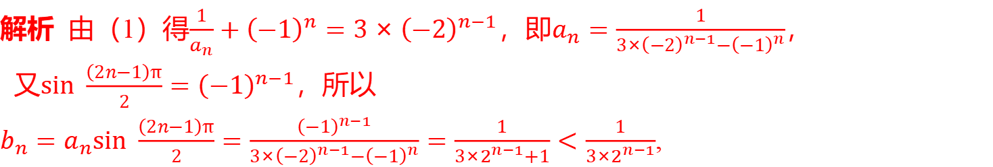
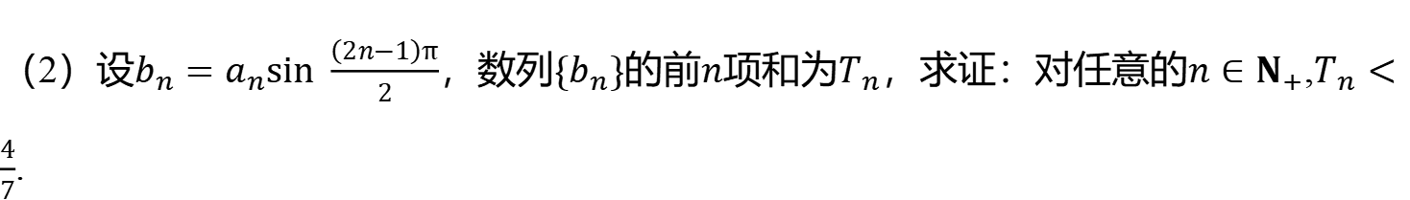
（2）设$b_{n}=a_{n}sin \frac{\left(2n−1\right)π}{2}$，数列$\{b_{n}\}$的前$n$项和为$T_{n}$，求证：对任意的$n∈N_{+}$,$T_{n}<\frac{4}{7}$ .
解析 由（1）得$\frac{1}{a_{n}}+{\left(−1\right)}^{n}=3×{\left(−2\right)}^{n−1}$，即$a_{n}=\frac{1}{3×{\left(−2\right)}^{n−1}−{\left(−1\right)}^{n}}$ ，
又$sin \frac{\left(2n−1\right)π}{2}={\left(−1\right)}^{n−1}$ ，所以
$b_{n}=a_{n}sin \frac{\left(2n−1\right)π}{2}=\frac{{\left(−1\right)}^{n−1}}{3×{\left(−2\right)}^{n−1}−{\left(−1\right)}^{n}}=\frac{1}{3×2^{n−1}+1}<\frac{1}{3×2^{n−1}}$ ,

Slide 10
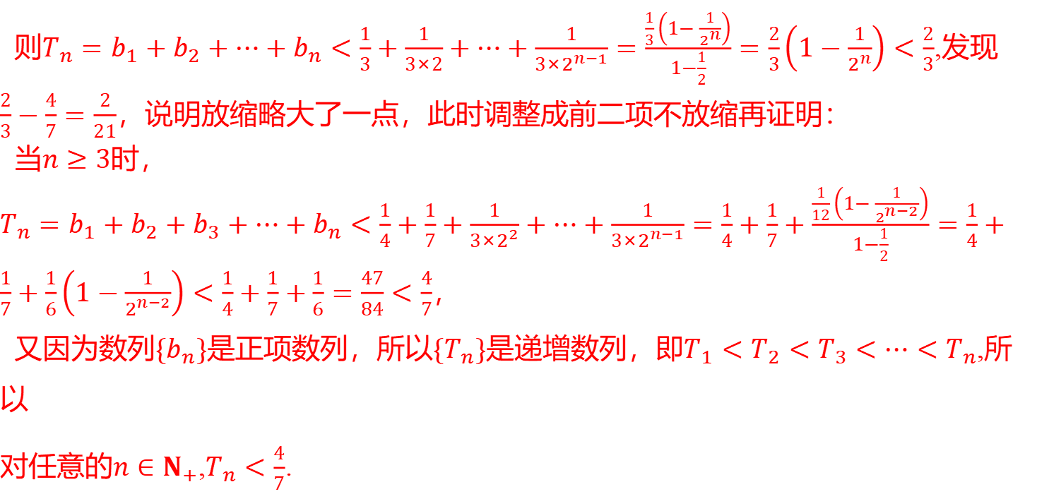
则$T_{n}=b_{1}+b_{2}+⋯+b_{n}<\frac{1}{3}+\frac{1}{3×2}+⋯+\frac{1}{3×2^{n−1}}=\frac{\frac{1}{3}\left(1−\frac{1}{2^{n}}\right)}{1−\frac{1}{2}}=\frac{2}{3}\left(1−\frac{1}{2^{n}}\right)<\frac{2}{3}$ ,发现
$\frac{2}{3}−\frac{4}{7}=\frac{2}{21}$ ，说明放缩略大了一点，此时调整成前二项不放缩再证明：
当$n≥3$ 时，
$T_{n}=b_{1}+b_{2}+b_{3}+⋯+b_{n}<\frac{1}{4}+\frac{1}{7}+\frac{1}{3×2^{2}}+⋯+\frac{1}{3×2^{n−1}}=\frac{1}{4}+\frac{1}{7}+\frac{\frac{1}{12}\left(1−\frac{1}{2^{n−2}}\right)}{1−\frac{1}{2}}=\frac{1}{4}+\frac{1}{7}+\frac{1}{6}\left(1−\frac{1}{2^{n−2}}\right)<\frac{1}{4}+\frac{1}{7}+\frac{1}{6}=\frac{47}{84}<\frac{4}{7}$ ，
又因为数列$\{b_{n}\}$是正项数列，所以$\{T_{n}\}$是递增数列，即$T_{1}<T_{2}<T_{3}<⋯<T_{n}$ ,所以
对任意的$n∈N_{+}$,$T_{n}<\frac{4}{7}$ .

Slide 11
磨尖点二 先放缩成裂项法通项求和，再求和放缩

Slide 12
典例2 已知数列$\{a_{n}\}$的前$n$项和为$S_{n}$，$a_{1}=\frac{3}{2}$，$2S_{n}=\left(n+1\right)a_{n}+1\left(n≥2\right)$ .
（1）求$\{a_{n}\}$ 的通项公式；
（2）设$b_{n}=\frac{1}{{\left(a_{n}+1\right)}^{2}}\left(n∈N_{+}\right)$，数列$\{b_{n}\}$的前$n$项和为$T_{n}$，求证：$T_{n}<\frac{7}{10}\left(n∈N_{+}\right)$ .

Slide 13
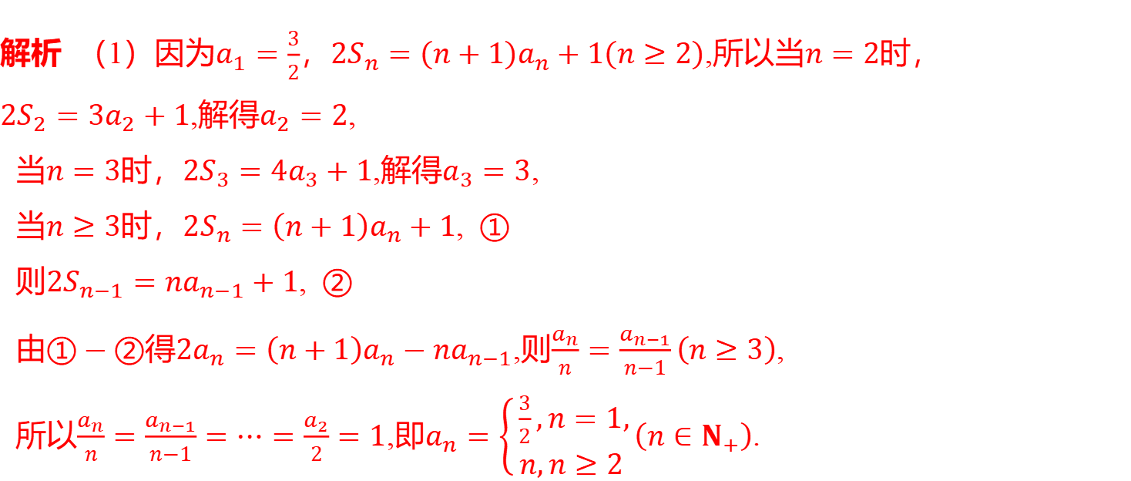
解析 （1）因为$a_{1}=\frac{3}{2}$，$2S_{n}=\left(n+1\right)a_{n}+1\left(n≥2\right)$,所以当$n=2$ 时，
$2S_{2}=3a_{2}+1$,解得$a_{2}=2$ ,
当$n=3$时，$2S_{3}=4a_{3}+1$,解得$a_{3}=3$ ,
当$n≥3$时，$2S_{n}=\left(n+1\right)a_{n}+1$ , ①
则$2S_{n−1}=na_{n−1}+1$ , ②
由$①−②$得$2a_{n}=\left(n+1\right)a_{n}−na_{n−1}$,则$\frac{a_{n}}{n}=\frac{a_{n−1}}{n−1}\left(n≥3\right)$ ,
所以$\frac{a_{n}}{n}=\frac{a_{n−1}}{n−1}=⋯=\frac{a_{2}}{2}=1$,即$a_{n}=\left\{\begin{aligned}&\frac{3}{2},n=1, \\ &n,n≥2\end{aligned}\right.\left(n∈N_{+}\right)$ .

Slide 14
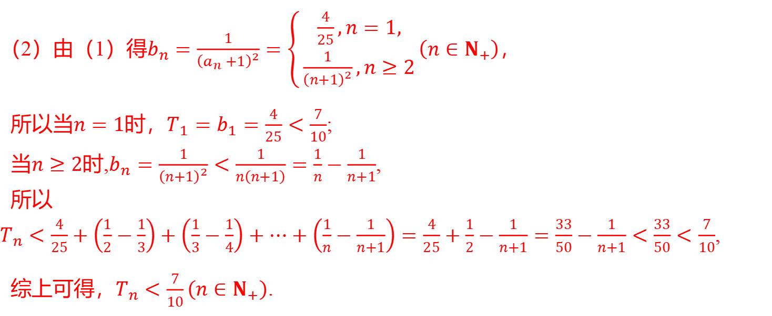
（2）由（1）得$b_{n}=\frac{1}{{\left(a_{n}+1\right)}^{2}}=\left\{\begin{aligned}&\frac{4}{25},n=1, \\ &\frac{1}{{\left(n+1\right)}^{2}},n≥2\end{aligned}\right.\left(n∈N_{+}\right)$ ，
所以当$n=1$时，$T_{1}=b_{1}=\frac{4}{25}<\frac{7}{10}$ ;
当$n≥2$时,$b_{n}=\frac{1}{{\left(n+1\right)}^{2}}<\frac{1}{n\left(n+1\right)}=\frac{1}{n}−\frac{1}{n+1}$ ,
所以
$T_{n}<\frac{4}{25}+\left(\frac{1}{2}−\frac{1}{3}\right)+\left(\frac{1}{3}−\frac{1}{4}\right)+⋯+\left(\frac{1}{n}−\frac{1}{n+1}\right)=\frac{4}{25}+\frac{1}{2}−\frac{1}{n+1}=\frac{33}{50}−\frac{1}{n+1}<\frac{33}{50}<\frac{7}{10}$ ,
综上可得，$T_{n}<\frac{7}{10}\left(n∈N_{+}\right)$ .

Slide 15
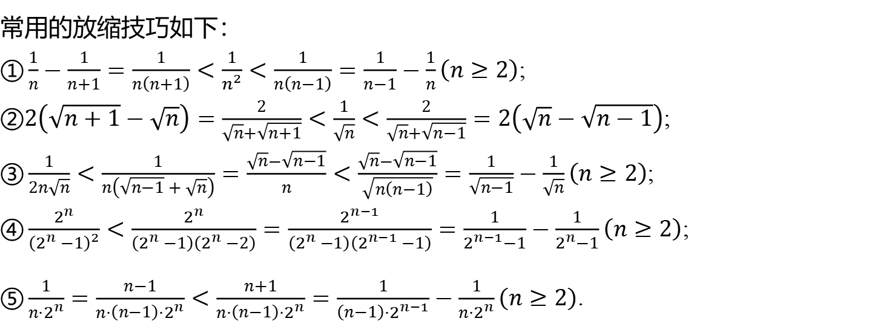
常用的放缩技巧如下：
$①\frac{1}{n}−\frac{1}{n+1}=\frac{1}{n\left(n+1\right)}<\frac{1}{n^{2}}<\frac{1}{n\left(n−1\right)}=\frac{1}{n−1}−\frac{1}{n}\left(n≥2\right)$ ;
$②2\left(\sqrt{n+1}−\sqrt{n}\right)=\frac{2}{\sqrt{n}+\sqrt{n+1}}<\frac{1}{\sqrt{n}}<\frac{2}{\sqrt{n}+\sqrt{n−1}}=2\left(\sqrt{n}−\sqrt{n−1}\right)$ ;
$③\frac{1}{2n\sqrt{n}}<\frac{1}{n\left(\sqrt{n−1}+\sqrt{n}\right)}=\frac{\sqrt{n}−\sqrt{n−1}}{n}<\frac{\sqrt{n}−\sqrt{n−1}}{\sqrt{n\left(n−1\right)}}=\frac{1}{\sqrt{n−1}}−\frac{1}{\sqrt{n}}\left(n≥2\right)$ ;
$④\frac{2^{n}}{{\left(2^{n}−1\right)}^{2}}<\frac{2^{n}}{\left(2^{n}−1\right)\left(2^{n}−2\right)}=\frac{2^{n−1}}{\left(2^{n}−1\right)\left(2^{n−1}−1\right)}=\frac{1}{2^{n−1}−1}−\frac{1}{2^{n}−1}\left(n≥2\right)$ ;
$⑤\frac{1}{n⋅2^{n}}=\frac{n−1}{n⋅\left(n−1\right)⋅2^{n}}<\frac{n+1}{n⋅\left(n−1\right)⋅2^{n}}=\frac{1}{\left(n−1\right)⋅2^{n−1}}−\frac{1}{n⋅2^{n}}\left(n≥2\right)$ .

Slide 16
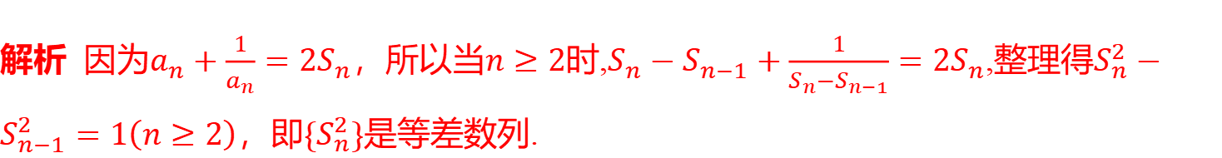
已知正项数列$\{a_{n}\}$的前$n$项和为$S_{n}$，且$a_{n}+\frac{1}{a_{n}}=2S_{n}$,$n∈N_{+}$ .
（1）求证：数列$\{S_{n}^{2}\}$ 是等差数列.
解析 因为$a_{n}+\frac{1}{a_{n}}=2S_{n}$，所以当$n≥2$时,$S_{n}−S_{n−1}+\frac{1}{S_{n}−S_{n−1}}=2S_{n}$,整理得$S_{n}^{2}−S_{n−1}^{2}=1\left(n≥2\right)$，即$\{S_{n}^{2}\}$ 是等差数列.

Slide 17
（2）记数列$\{b_{n}\}$满足$b_{n}=2S_{n}^{3}$,$T_{n}=\frac{1}{b_{1}}+\frac{1}{b_{2}}+⋯+\frac{1}{b_{n}}$，求证：$1−\frac{1}{\sqrt{n+1}}<T_{n}≤\frac{3}{2}−\frac{1}{\sqrt{n}}$ .

Slide 18
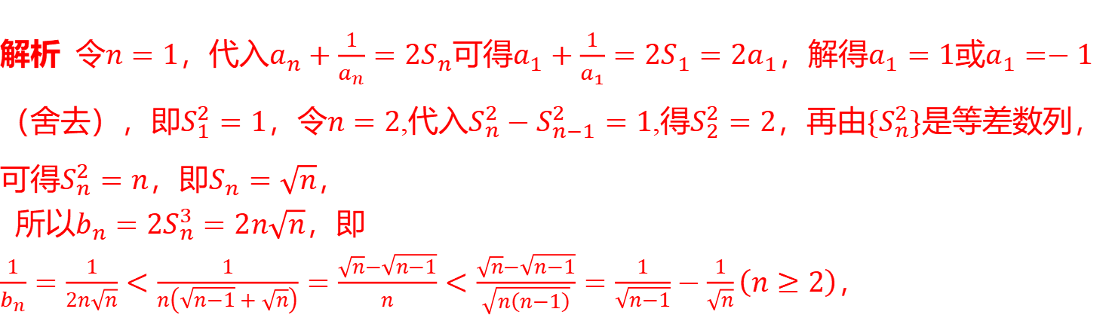
解析 令$n=1$，代入$a_{n}+\frac{1}{a_{n}}=2S_{n}$可得$a_{1}+\frac{1}{a_{1}}=2S_{1}=2a_{1}$，解得$a_{1}=1$或$a_{1}=−1$
（舍去），即$S_{1}^{2}=1$，令$n=2$,代入$S_{n}^{2}−S_{n−1}^{2}=1$,得$S_{2}^{2}=2$，再由$\{S_{n}^{2}\}$ 是等差数列，
可得$S_{n}^{2}=n$，即$S_{n}=\sqrt{n}$ ，
所以$b_{n}=2S_{n}^{3}=2n\sqrt{n}$ ，即
$\frac{1}{b_{n}}=\frac{1}{2n\sqrt{n}}<\frac{1}{n\left(\sqrt{n−1}+\sqrt{n}\right)}=\frac{\sqrt{n}−\sqrt{n−1}}{n}<\frac{\sqrt{n}−\sqrt{n−1}}{\sqrt{n\left(n−1\right)}}=\frac{1}{\sqrt{n−1}}−\frac{1}{\sqrt{n}}\left(n≥2\right)$ ，

Slide 19
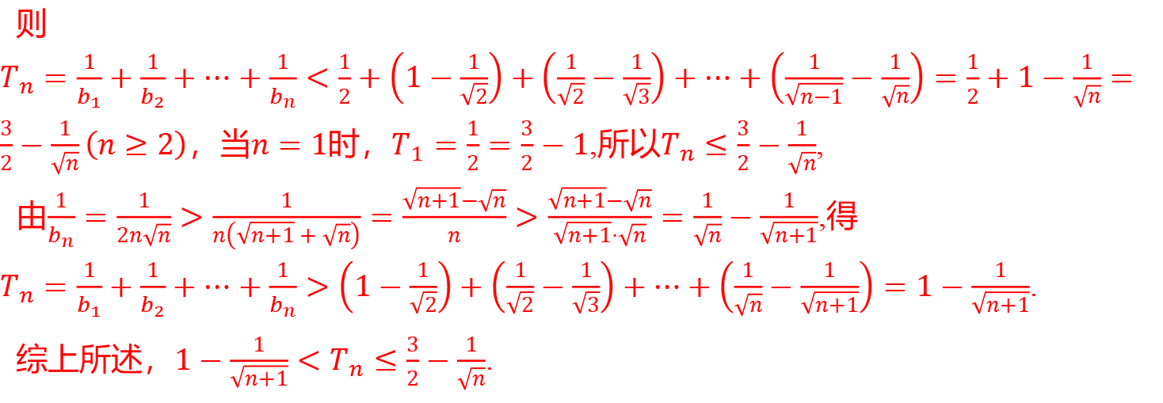
则
$T_{n}=\frac{1}{b_{1}}+\frac{1}{b_{2}}+⋯+\frac{1}{b_{n}}<\frac{1}{2}+\left(1−\frac{1}{\sqrt{2}}\right)+\left(\frac{1}{\sqrt{2}}−\frac{1}{\sqrt{3}}\right)+⋯+\left(\frac{1}{\sqrt{n−1}}−\frac{1}{\sqrt{n}}\right)=\frac{1}{2}+1−\frac{1}{\sqrt{n}}=\frac{3}{2}−\frac{1}{\sqrt{n}}\left(n≥2\right)$，当$n=1$时，$T_{1}=\frac{1}{2}=\frac{3}{2}−1$,所以$T_{n}≤\frac{3}{2}−\frac{1}{\sqrt{n}}$ ,
由$\frac{1}{b_{n}}=\frac{1}{2n\sqrt{n}}>\frac{1}{n\left(\sqrt{n+1}+\sqrt{n}\right)}=\frac{\sqrt{n+1}−\sqrt{n}}{n}>\frac{\sqrt{n+1}−\sqrt{n}}{\sqrt{n+1}⋅\sqrt{n}}=\frac{1}{\sqrt{n}}−\frac{1}{\sqrt{n+1}}$ ,得
$T_{n}=\frac{1}{b_{1}}+\frac{1}{b_{2}}+⋯+\frac{1}{b_{n}}>\left(1−\frac{1}{\sqrt{2}}\right)+\left(\frac{1}{\sqrt{2}}−\frac{1}{\sqrt{3}}\right)+⋯+\left(\frac{1}{\sqrt{n}}−\frac{1}{\sqrt{n+1}}\right)=1−\frac{1}{\sqrt{n+1}}$ .
综上所述，$1−\frac{1}{\sqrt{n+1}}<T_{n}≤\frac{3}{2}−\frac{1}{\sqrt{n}}$ .

